Slide 1
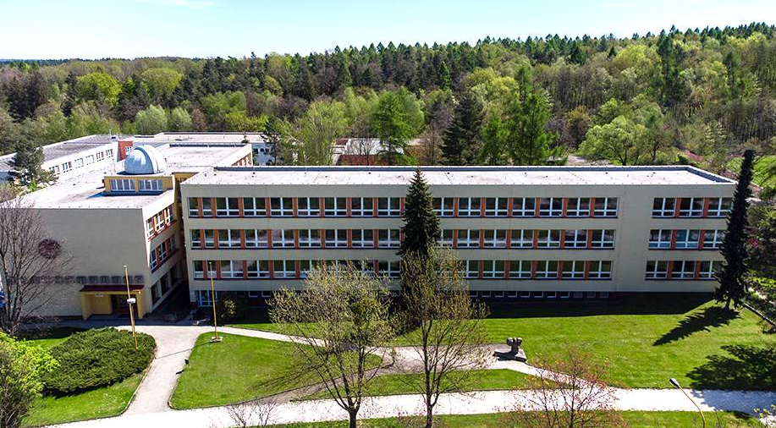
Una escuela con rica tradición y un entorno educativo moderno:
webové stránky školy
Educación general prestigiosa de carrera de cuatro y ocho años en el instituto
Un edificio renovado con un complejo deportivo, situado en las afueras de una ciudad industrial, cerca de un parque forestal.
Alto nivel de equipamiento escolar:
Aulas de idiomas, laboratorios, gimnasio, sala de musculación, cancha al aire libre, taller, sala de música, moderna cocina escolar, observatorio y un hermoso complejo deportivo.
Una escuela con rica tradición y un entorno educativo moderno:
Instalaciones modernas para los estudiantes: biblioteca escolar, vestuarios renovados, cafetería con una amplia oferta de refrescos, patio escolar.
Directora de la escuela: PhDr. Hana Čížová, cizova@gsh.cz
prezentační video o škole

Slide 2
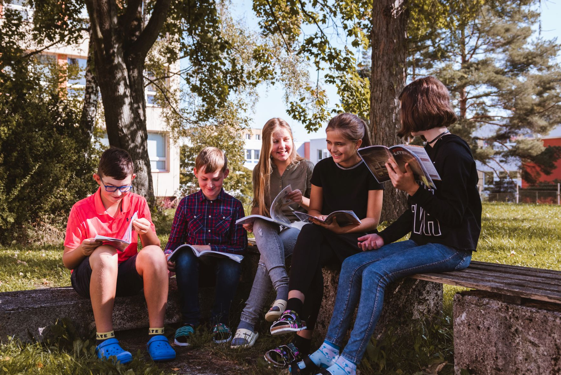
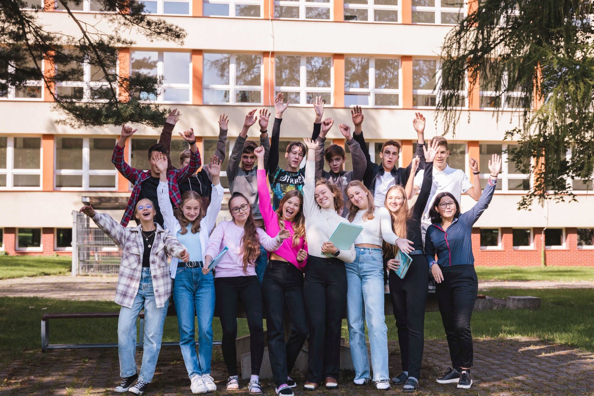
Programa educativo escolar "De Havířov a Europa":
Enseñanza de 5 idiomas extranjeros.
Preparación de los estudiantes para exámenes internacionales de idiomas (FCE, DSD).
Éxitos de nuestros estudiantes:
Excelentes resultados de nuestros estudiantes en concursos de ciencias y lenguas.
Bridge - Éxitos duraderos de nuestros jugadores.
Club de debate.
La escuela permite la especialización de los estudiantes:
En el último año de secundaria, los estudiantes eligen 6 seminarios entre una amplia oferta de ciencias sociales, ciencias naturales e idiomas, incluyendo especialidades como programación, economía, derecho y psicología.
Gran énfasis en la creación de un buen clima de bienestar.
Parlamento escolar – Desarrollo de la iniciativa y creatividad de los estudiantes a través de la realización de actividades reales.
Cursos deportivos atractivos en el país y en el extranjero, excursiones y viajes educativos.

Slide 3
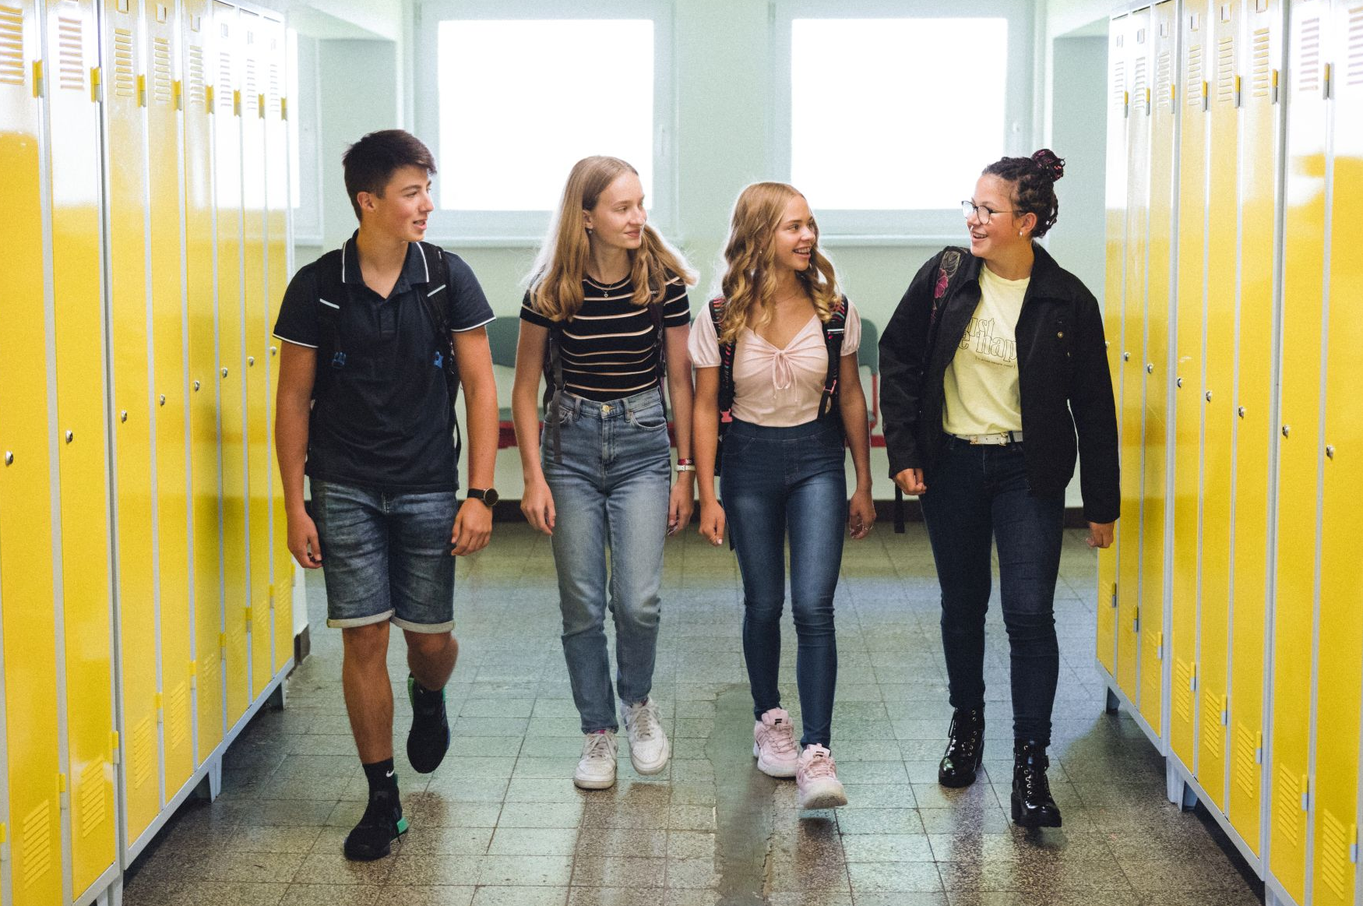
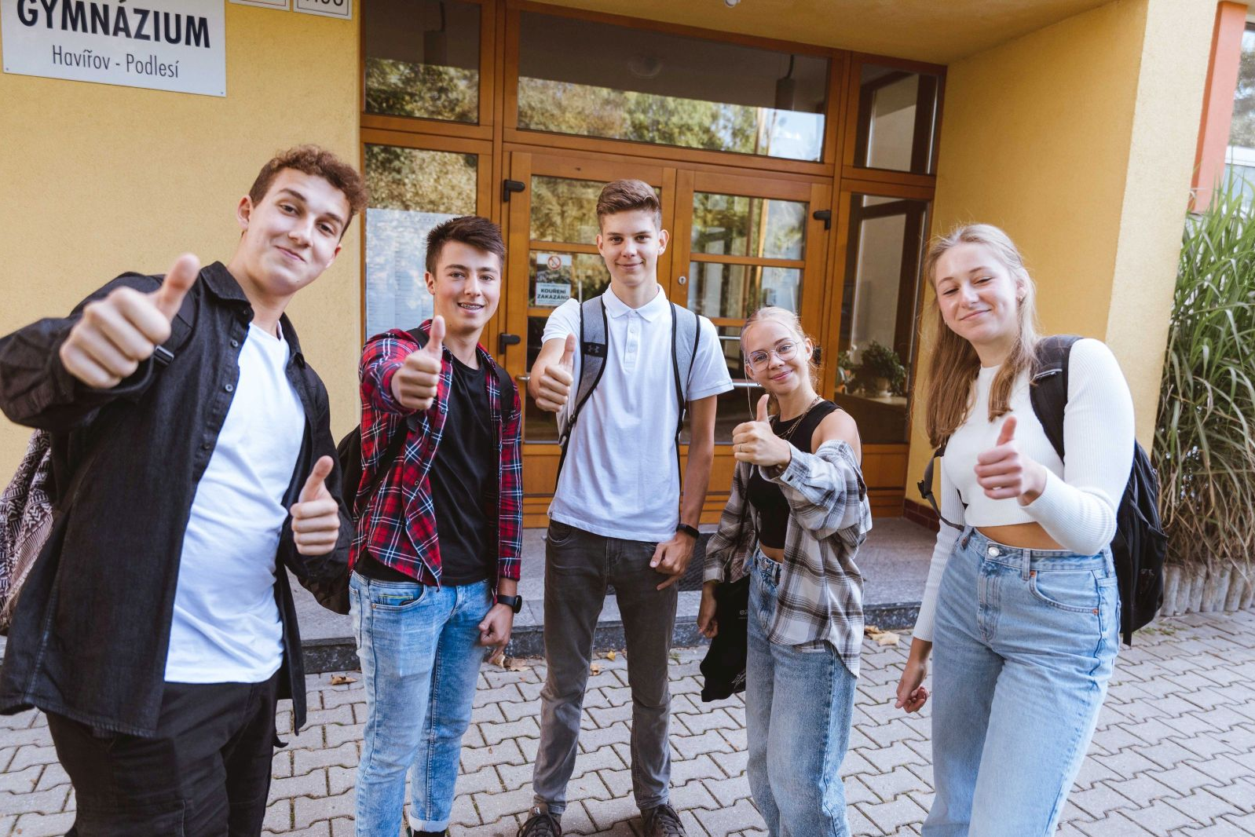
ERASMUS+ "De Havířov a Europa"
Desafío
Desarrollar el potencial educativo de todas las personas involucradas en el proceso educativo.
Objetivo
Una región más limpia y verde – educación ambiental y politécnica, junto con la mitigación del impacto del fin de la minería del carbón en el mercado laboral.
Grupo destinatario de las movilidades:
Estudiantes de 15 a 18 años.
Países de destino de las movilidades:
Países de habla alemana, España, Eslovenia.

